Slide 1
Формирование макрорегионов. Экономическая связанность субъектов Российской Федерации на примере Северо-Западного федерального округа.
Ивановский Леонид Витальевич
Руководитель отдела стратегического консалтинга ООО «ИПП»
д.э.н., д.т.н., профессор, заслуженный деятель науки РФ
г. Санкт-Петербург, 2017

Slide 2
Организация территориального планирования в РФ
(ФЗ № 172-ФЗ от 28.06.2014 «О стратегическом планировании в РФ»)
ДОКУМЕНТЫ СТРАТЕГИЧЕСКОГО ПЛАНИРОВАНИЯ
Федеральный уровень |  |  |  |  |  |  |  | Уровень субъекта РФ |  | Муниципальный уровень
Целеполагание | Стратегия социально-экономического развития РФ |  | Стратегия пространствен- ного развития РФ |  | Отраслевые документы стратегического планирования |  | Стратегия социально-экономического развития макрорегиона |  | Стратегия социально-экономического развития субъекта РФ |  | Стратегия социально-экономического развития муниципального образования
Территориальное планирование
Схема территориального планирования субъекта РФ
Схема территориального планирования муниципального образования
Схемы территориального планирования РФ

Slide 3
Образование макрорегиона: причинно-следственная цепочка
Общая потребность, присущая двум и более регионам
Цель
Действие: образование макрорегиона
Доминирующая потребность населения регионов России
Повышение качества жизни

Slide 4
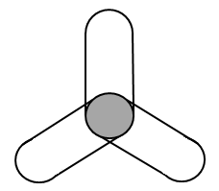
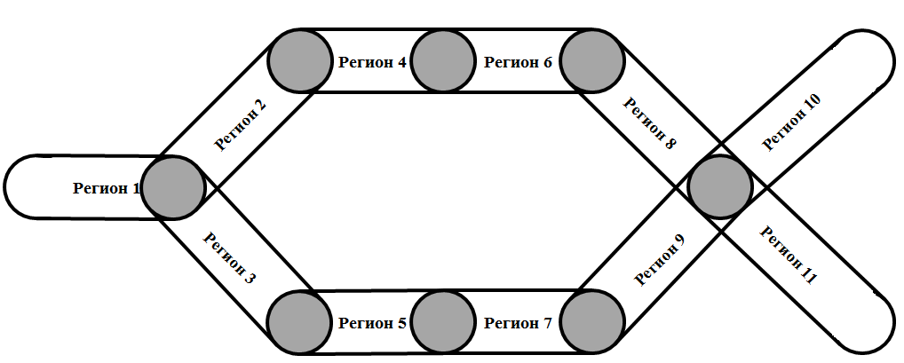
Структура взаимодействия регионов на основе общих потребностей
1. Структура взаимодействия регионов типа «звезда»
2 региона
3 региона
2. Структура взаимодействия регионов типа «сеть»
3 региона

Slide 5
Экономическая связанность субъектов РФ, входящих в СЗФО (примеры)
Виды экономической деятельности | Освоение Арктики | Производство стали | Производство автомобилей | Производство минеральных удобрений | Нефтехимия и газопереработка | Сельское хозяйство и пищевая промышленность
Основные производители | Санкт-Петербург Мурманская , Архангельская области НАО | Вологодская, Ленинградская, Мурманская области | Калининградская, Ленинградская области Санкт-Петербург | Новгородская, Вологодская, Ленинградская области | Республика Коми Ленинградская область | Республика Коми Архангельская, Вологодская, Калининградская, Ленинградская, Новгородская, Псковская области Республика Карелия
Поставщики сырья и комплектующих | Ленинградская, Вологодская, Калининградская области | Республика Карелия Санкт-Петербург Мурманская, Вологодская области НАО | Санкт-Петербург Псковская, Вологодская, Ленинградская области | Санкт-Петербург Мурманская, Ленинградская области | НАО Республика Коми Санкт-Петербург Мурманская, Псковская области | Санкт-Петербург Ленинградская, Новгородская области
Потребители | Субъекты СЗФО- потребители газа как топлива Мурманская, Архангельская области - морские перевозки Ленинградская, Мурманская области - перевалка нефти, НАО, Ленинградская область - производство СПГ | Санкт-Петербург Ленинградская, Архангельская, Калининградская области | Все 11 субъектов СЗФО | Ленинградская, Новгородская, Псковская, Калининградская, Архангельская, Вологодская области Республика Карелия Республика Коми | Все 11 субъектов СЗФО | Все 11 субъектов СЗФО

Slide 6
Структура экономических связей Санкт-Петербурга и Ленинградской области
Обмен трудовыми ресурсами
Системы общественного транспорта
Санкт-Петербург
Ленинградская область
Электрические сети
Объекты экологии
Рынок товаров и услуг
Сельскохозяйственная продукция
Пищевая продукция
Продукты нефтехимии
Продукция машиностроения, автомобилестроения, судостроения
Обработанная и сырая древесина
Пищевая продукция
Продукция машиностроения, электротехническая, радиоэлектроники, приборостроения, автомобилестроения, фармацевтическая продукция, IT
Морские перевозки
Подготовка кадров в ВУЗах
Выполнение НИОКР
Высокотехнологичная медицинская помощь
Культурные программы и турпродукты
Банковские услуги
Консалтинговые услуги

Slide 7
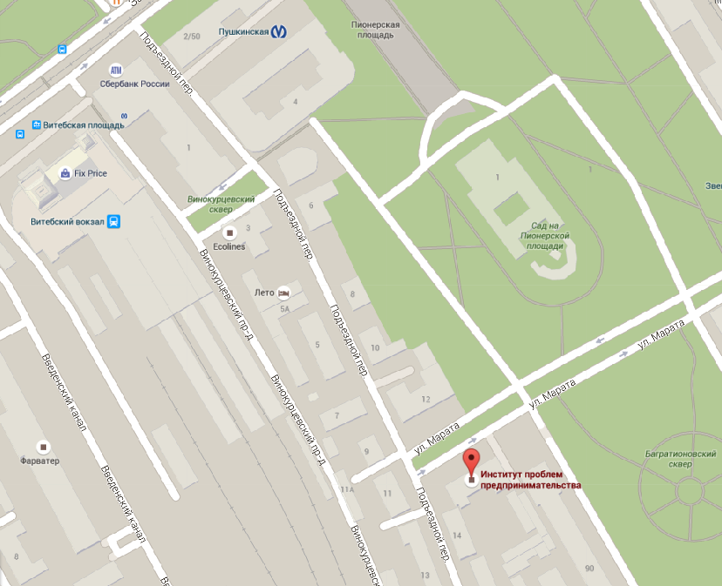
Контакты ИПП
Россия, 191119,
Санкт-Петербург,
ул. Марата, д. 92
Сайт: www.ipp.spb.ru
E-mail: mail@ipp.spb.ru
+7 (812) 703 43 18

